Slide 1
导言：元哲学问题与追寻智慧
哲学导论
授课对象：社会学一年级必修、全校选修
课程设计序号：01

Slide 2

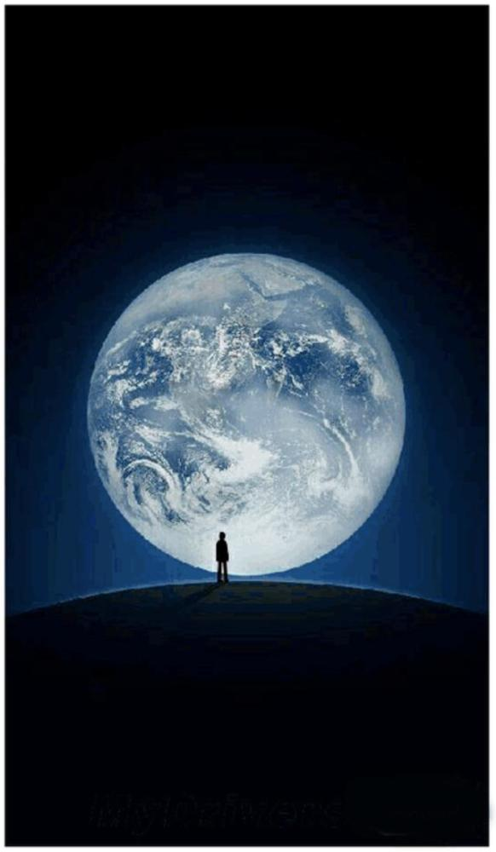
暗淡蓝点的思考角度
人类历史上的每一个圣人与罪犯，都住在这里——一粒悬浮在阳光中的微尘。
——卡尔·萨根

Slide 3

元哲学（Metaphilosophy）问题
地球历史上已经存在过的与未来将要存在的具有智慧的生命，所共有的问题。
宇宙中古往今来所有具有智能的存在者，所共有的问题（包括外星人、AI等等）。

Slide 4

导言：元哲学问题与追寻智慧
教学内容
1、元哲学问题的内涵与本课程的价值取向
2、一个元哲学问题：知识与智慧有何差别
3、转识成智：知识与智慧的贯通
4、化理论为方法：授课之希冀

Slide 5
1、元哲学问题的内涵
与本课程的价值取向

Slide 6
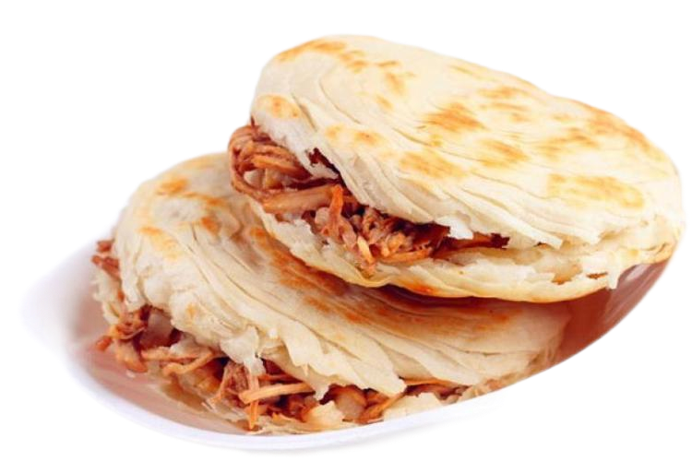
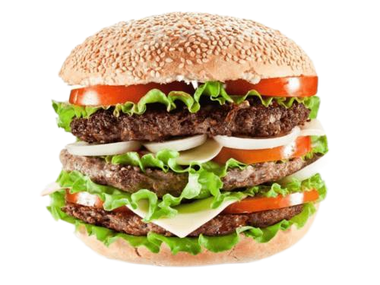
1、元哲学问题的内涵与本课程的价值取向
2、一个元哲学问题：知识与智慧有何差别
3、转识成智：知识与智慧的贯通
4、化理论为方法：授课之希冀
元哲学式交流何以可能：以中西哲学交流为例

Slide 7
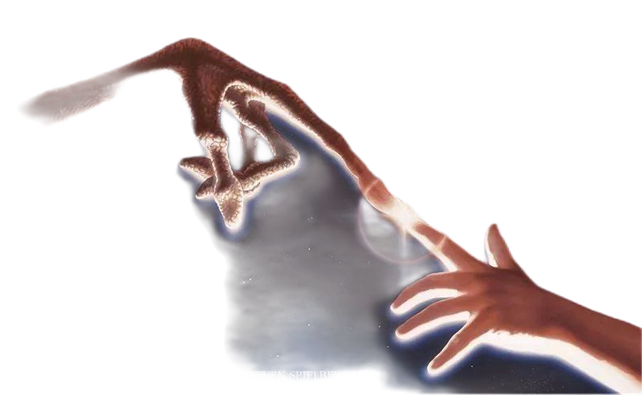
1、元哲学问题的内涵与本课程的价值取向
2、一个元哲学问题：知识与智慧有何差别
3、转识成智：知识与智慧的贯通
4、化理论为方法：授课之希冀
究天人之际，通古今之变，成一家之言——司马迁：《报任少卿书》
元哲学的问题是超时空、普遍、永恒的。
对元哲学问题的答案是具体、现实的、具有时空性的（历史性的）、有性别的、甚至是非常私人的与个体性的。
通过元哲学问题，智慧之间可以超时空地进行交流，以期相互达成同情之理解。

Slide 8

1、元哲学问题的内涵与本课程的价值取向
2、一个元哲学问题：知识与智慧有何差别
3、转识成智：知识与智慧的贯通
4、化理论为方法：授课之希冀
元哲学问题举例
事物可以被真正认识吗？
死亡、爱对智慧生命的意义是什么？
价值的基础是什么？
宇宙是否存在终极目的？
智慧个体是否有自由意志？
真正的互相理解是可能的吗？
等等

Slide 9

1、元哲学问题的内涵与本课程的价值取向
2、一个元哲学问题：知识与智慧有何差别
3、转识成智：知识与智慧的贯通
4、化理论为方法：授课之希冀
本课程的主要内容与教学取向
哲学导论，就是对于上述这些元哲学问题各家之言的概略描述，以构成一些智慧启迪（enlighten）而非答案知识，本课程旨在求启、求全、求通、求无用。

Slide 10
2、一个元哲学问题：
知识与智慧有何差别

Slide 11
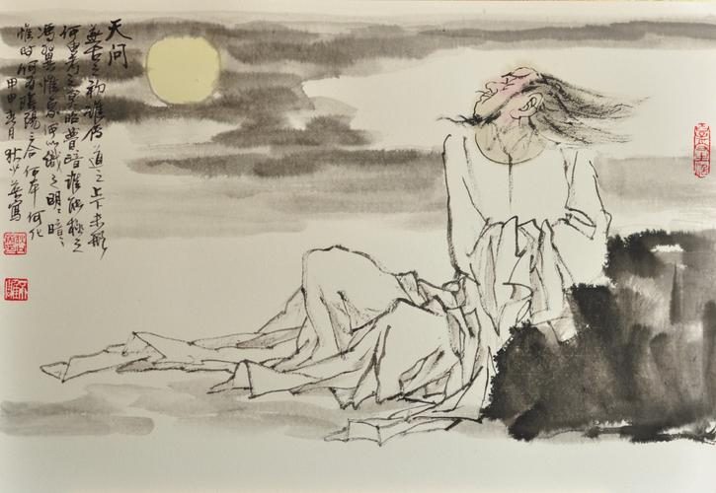
1、元哲学问题的内涵与本课程的价值取向
2、一个元哲学问题：知识与智慧有何差别
3、转识成智：知识与智慧的贯通
4、化理论为方法：授课之希冀
哲学的词源
哲学
Philosophy
爱智慧
追寻智慧

Slide 12
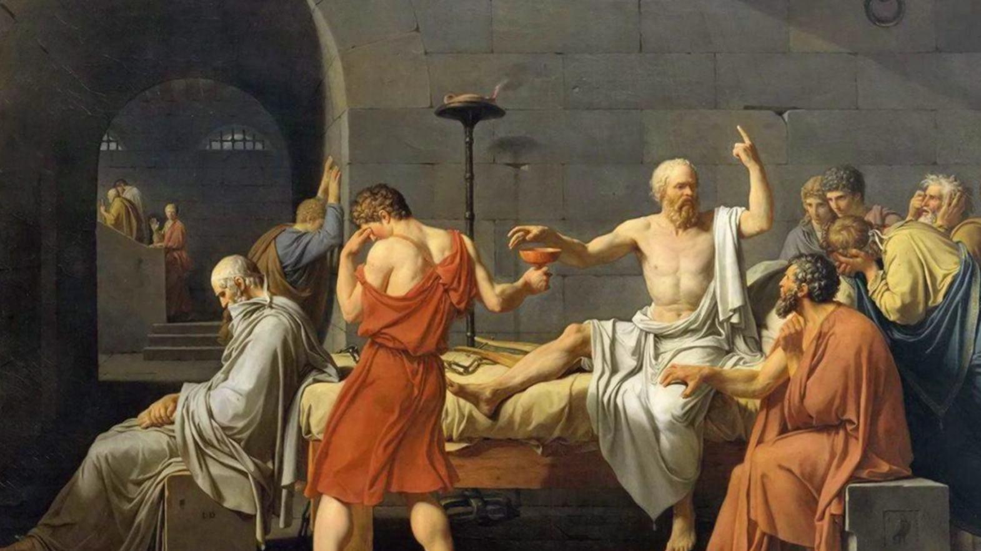
1、元哲学问题的内涵与本课程的价值取向
2、一个元哲学问题：知识与智慧有何差别
3、转识成智：知识与智慧的贯通
4、化理论为方法：授课之希冀
一个元哲学问题：智慧和知识有何差别
研究知识的时候我可以忘记我是人
但研究元学（形而上学）的时候我不能忘记“天地与我并生，而万物与我为一”
——金岳霖

Slide 13
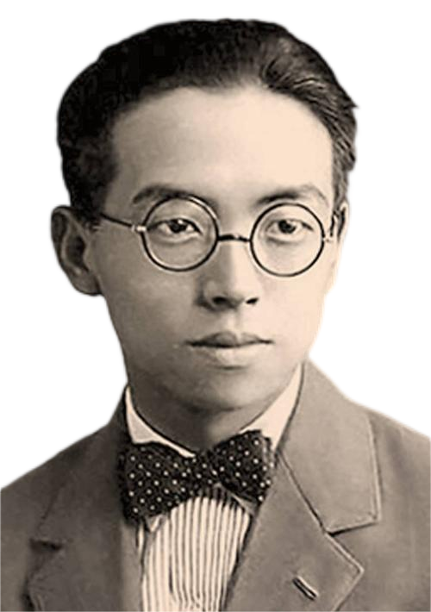
1、元哲学问题的内涵与本课程的价值取向
2、一个元哲学问题：知识与智慧有何差别
3、转识成智：知识与智慧的贯通
4、化理论为方法：授课之希冀
金岳霖对知识与智慧的划分
知识是名言世界的，
智慧指向超名言世界。
——金岳霖

Slide 14
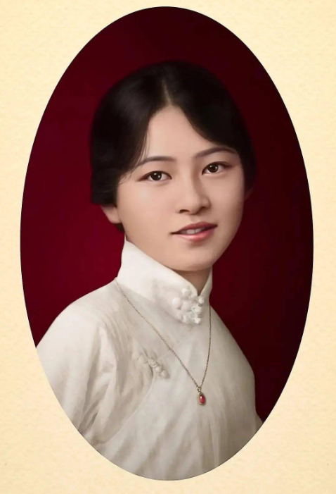
1、元哲学问题的内涵与本课程的价值取向
2、一个元哲学问题：知识与智慧有何差别
3、转识成智：知识与智慧的贯通
4、化理论为方法：授课之希冀
金岳霖的超名言世界
有一次编纂林徽因诗文集告竣，编者请金岳霖为之写篇文章，金岳霖却一字一顿地说: 我所有的话，都应同她自己说，我不能说。我没有机会同她自己说的话，我不愿意说，也不愿意有这种话。

Slide 15
3、转识成智：知识与智慧的贯通

Slide 16
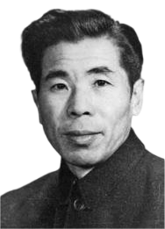
1、元哲学问题的内涵与本课程的价值取向
2、一个元哲学问题：知识与智慧有何差别
3、转识成智：知识与智慧的贯通
4、化理论为方法：授课之希冀
冯契对金岳霖的商榷
理智并非干燥的光
——冯契

Slide 17

1、元哲学问题的内涵与本课程的价值取向
2、一个元哲学问题：知识与智慧有何差别
3、转识成智：知识与智慧的贯通
4、化理论为方法：授课之希冀
冯契《智慧说》：转识成智，追问元哲学问题的最终目的
贯通名言与超名言的世界
贯通实然与应然

Slide 18
4、化理论为方法：授课之希冀

Slide 19
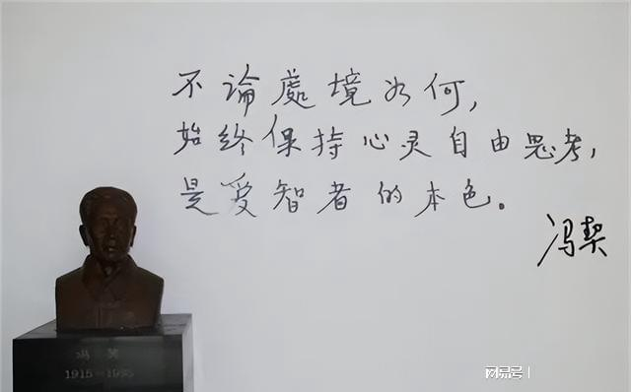
1、元哲学问题的内涵与本课程的价值取向
2、一个元哲学问题：知识与智慧有何差别
3、转识成智：知识与智慧的贯通
4、化理论为方法：授课之希冀
《智慧说》的宗旨
化理论为方法、化理论为德性
——冯契

Slide 20
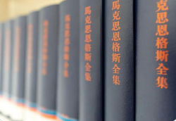
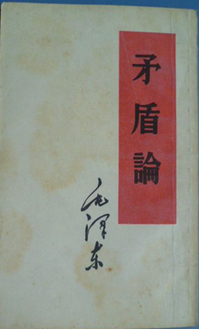
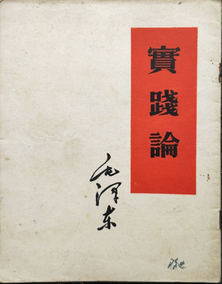
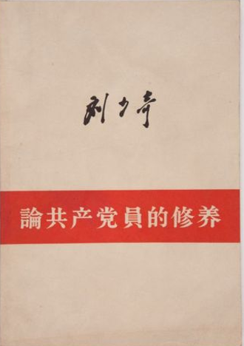
1、元哲学问题的内涵与本课程的价值取向
2、一个元哲学问题：知识与智慧有何差别
3、转识成智：知识与智慧的贯通
4、化理论为方法：授课之希冀
冯友兰：哲学无用而大用
哲学家们只是用不同的方式解释世界,问题在于改变世界。
——马克思：《关于费尔巴哈的提纲》
但是理论一经掌握群众，也会变成物质力量。理论只要说服人，就能掌握群众；而理论只要彻底，就能说服人。
——马克思：《<黑格尔法哲学批判>导言》

Slide 21

小结：哲学导论课程的希冀
1、启迪问题意识。
2、跨学科、宽口径。
3、只讨论智慧，不传授知识。
4、引起长久的思想兴趣，希冀将古今中西的哲学智慧与现实前沿问题结合起来，化为各位同学一生奉行的处事之方法与立身之德行。

Slide 22

作业
你最感兴趣的元哲学问题是什么？谈谈理由。
请填写在课程企业微信问卷星调查二维码中。

Slide 23
拓展阅读文献
1、金岳霖 著《中国哲学》，《金岳霖选集》，吉林人民出版社，2005年。
2、冯契 著《认识世界与认识自己》，《冯契文集》第一卷，华东师范大学出版社，2016年。
3、冯契 著《人的自由和真善美》，《冯契文集》第三卷，华东师范大学出版社，2016年。
4、（美）卡尔·萨根 著《暗淡蓝点：探寻人类的太空家园》，叶式辉、黄一勤 译，人民邮电出版社，2014年。

Slide 24
谢 谢

